Slide 1
Университет ИТМО
Аксиоматизация системы контроля версий в формализме зависимых типов
Комаров Андрей
Научный руководитель: Малаховски Я. М.

Slide 2
Определения
Ревизия – фиксированное состояние некоторой структуры данных
Патч – преобразование между двумя ревизиямиbversion
Система контроля версий (VCS) – структура данных, хранящая согласованные наборы патчей и её пользовательский интерфейс
<номер>

Slide 3
Системы контроля версий (VCS)
CVS, SVN, Git, Mercurial – ad-hoc структуры данных, ad-hoc операции, ничего не доказано
Darcs + Camp – VCS основанная на Patch Theory и (мёртвая) попытка превращения её в Coq-доказанную VCS
Ещё есть VCS от JetBrains где, вроде, что-то доказано
<номер>

Slide 4
Цель
Глобальная
Реализовать формальный “каркас” системы контроля версий
на логицистическом аппарате
Доказать его свойства.
Этой работы
Формализовать несколько частных случаев этого аппарата на языке Agda
Доказать какие-то их свойства
<номер>

Slide 5
План
Сформулировать общую концепцию рассматриваемых VCS
Ревизия – какая-то структура данных
Патч – преобразование между ревизиями
Форма – “где этот патч что-то меняет?”
Различные комбинаторы патчей и их свойства
Реализовать всё это на Agda для некоторых частных случаев
<номер>

Slide 6
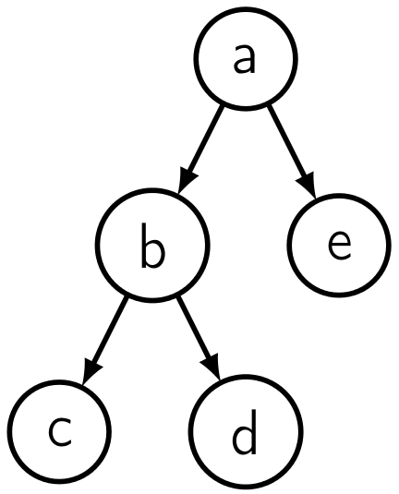
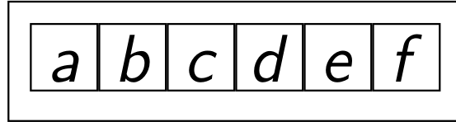
Версионируемые структуры данных
Вектор константной длины
Двоичное дерево с элементами в вершинах
<номер>

Slide 7
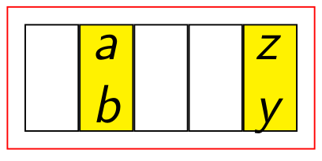

Патч для векторов
Патч
– заменить a во второй позиции на b, z на пятой – на y
Форма патча – места вектора, которые он меняет:
<номер>

Slide 8
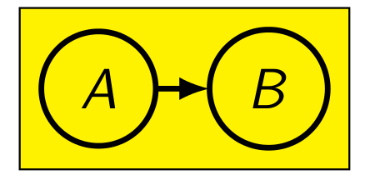
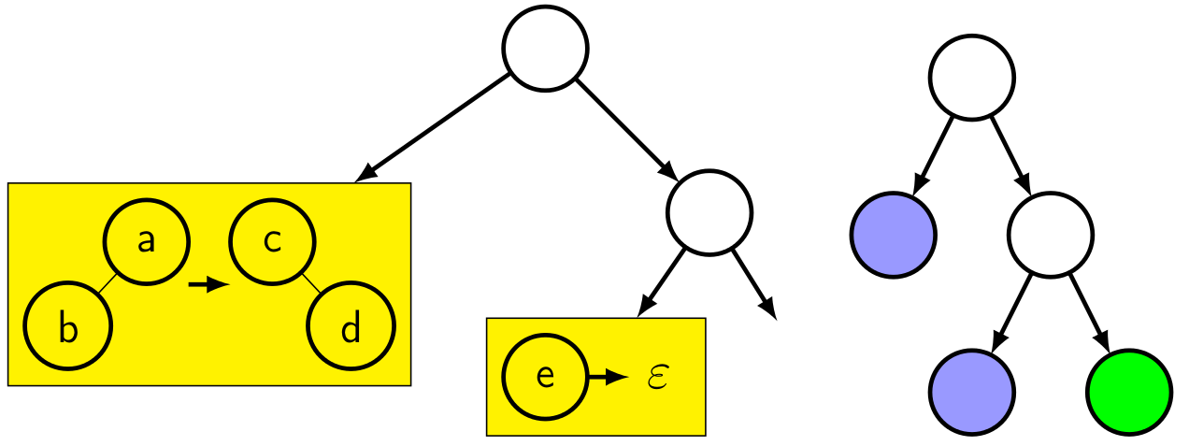
Патч для деревьев
Заменить дерево A на дерево B
Патч для дерева
Его форма
<номер>

Slide 9
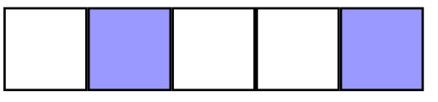
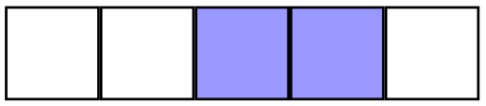
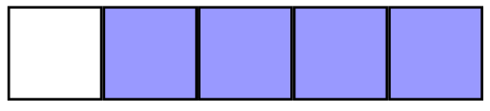
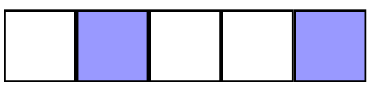
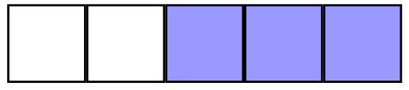
Совместность форм
Формы совместны ⇒ патчи можно применять параллельно
Совместные формы можно объединять
и совместны
Объединение -
и несовместны
<номер>

Slide 10
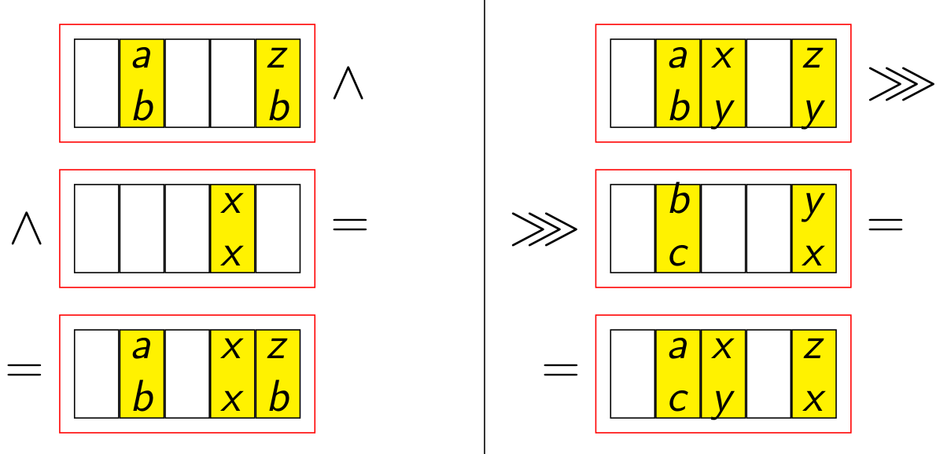
Вектора, объединения
Неконфликтующее объединение
Конфликтующее объединение
<номер>

Slide 11
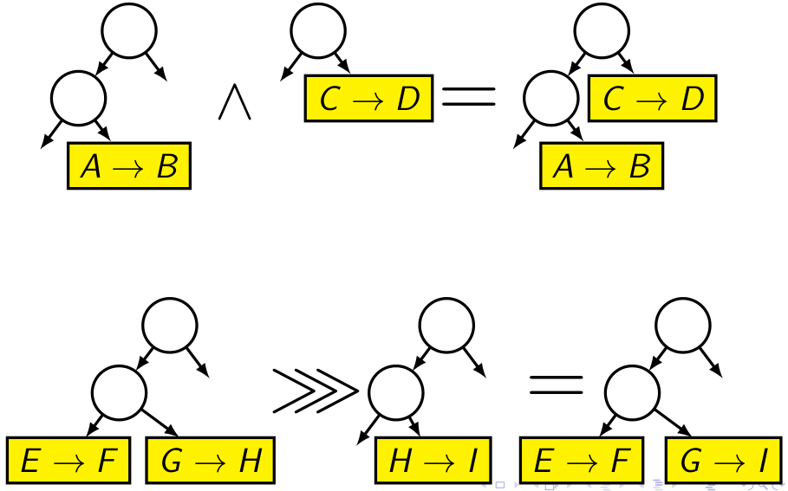
Деревья, объединения
<номер>

Slide 12
Эквивалентность патчей
Введём для патчей отношение эквивалентности p ←→ q
p не отличим от q
p ←→ q, если:
p и q имеют одну и ту же область определения
∀x : patch(p, x) = patch(q, x)
patch(p, x) — применение патча p к данным x
<номер>

Slide 13
Свойства операций
Коммутативность ∧:
p ∧ q ←→ q ∧ p
Ассоциативность ∧:
(p ∧ q) ∧ r ←→ p ∧ (q ∧ r)
Ассоциативность ≫:
(p ≫ q) ≫ r ←→ p ≫ (q ≫ r)
<номер>

Slide 14
Свойства операций
Что-то, издалека похожее на дистрибутивность ∧ и ≫:
Пусть c = c' ∧ c''
Тогда (a ∧ b) ≫ c ←→ (a ≫ c' ) ∧ (b ≫ c'' )
Объяснение: если был merge и патч после него, то (иногда) можно разбить патч пополам и применить половинки в ветках мёржа.
<номер>

Slide 15
Результаты
Введён формализм для работы с некоторым классом систем контроля версий.
Рассмотрены частные случаи, показывающие его осмысленность.
<номер>

Slide 16
Вопросы?
<номер>

